Slide 1

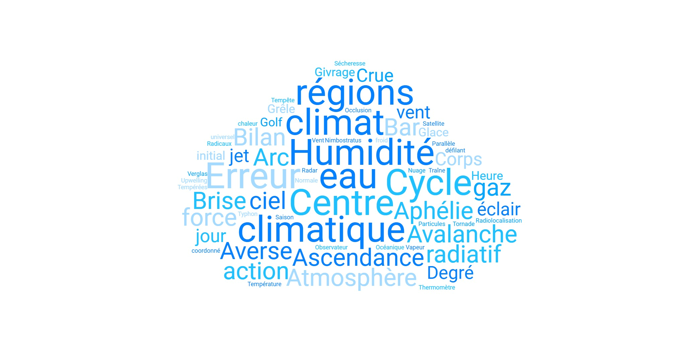
Sujet de recherche Relevés des stations météorologiques françaises
Thématiques abordées :
Impact des événements météorologiques sur les tendances climatiques
Le dérèglement climatique possède un réel impact sur la météo
Etude des différents rapports scientifiques en lien avec le dérèglement climatique
SRIWELAVAN Theeban
BONSERGENT Lucas
OYENAN Kevin

Slide 2




Sujet de recherche Relevés des stations météorologiques françaises
Copernicus : Programme européen d’observation de la Terre, fournissant des données et services pour surveiller l’environnement et la sécurité. Copernicus défend l’idée que l’accès ouvert et gratuit aux données environnementales est essentiel pour la gestion des catastrophes naturelles et la protection de la biodiversité, en mettant l’accent sur l’atmosphère, le milieu marin, la terre, le climat, les urgences et la sécurité.
Littérature scientifique
SRIWELAVAN Theeban
BONSERGENT Lucas
OYENAN Kevin
IPBES (Intergovernmental Science-Policy Platform on Biodiversity and Ecosystem Services) : L'IPBES évalue l'état de la biodiversité et des services écosystémiques. Elle soutient que la perte de biodiversité et la dégradation des écosystèmes menacent le bien-être humain, appelant à des changements transformateurs pour préserver et restaurer la nature.
IPCC (Intergovernmental Panel on Climate Change) : L'IPCC compile des recherches climatiques mondiales pour guider les politiques internationales. Il soutient que le réchauffement climatique est principalement causé par les gaz à effet de serre, nécessitant une réduction urgente de ces émissions et une adaptation aux changements.
Le GIEC (Groupe d’Experts Intergouvernemental sur l’Évolution du Climat) évalue scientifiquement les changements climatiques. Il fournit des rapports sur les impacts, les risques, et propose des stratégies d’adaptation et d’atténuation, soulignant l'urgence de réduire les émissions de gaz à effet de serre.
Thématiques abordées :
Impact des événements météorologiques sur les tendances climatiques
Le dérèglement climatique possède un réel impact sur la météo
Etude des différents rapports scientifiques en lien avec le dérèglement climatique

Slide 3
Littérature scientifique
Thématiques abordées :
Impact des événements météorologiques sur les tendances climatiques
Le dérèglement climatique possède un réel impact sur la météo
Etude des différents rapports scientifiques en lien avec le dérèglement climatique
Comment les températures moyennes annuelles ont-elles évolué au cours des 30 dernières années dans différentes régions de France ?
Quels impacts le dérèglement climatique a-t-il eu sur la température, l’humidité, la précipitation et la neige dans différentes zones climatiques?
Comment la différence entre les vents continentaux et ceux de l'océan Atlantique affecte-t-elle le réchauffement climatique ?
Le GIEC (Groupe d’Experts Intergouvernemental sur l’Évolution du Climat) évalue scientifiquement les changements climatiques. Il fournit des rapports sur les impacts, les risques, et propose des stratégies d’adaptation et d’atténuation, soulignant l'urgence de réduire les émissions de gaz à effet de serre.
IPCC (Intergovernmental Panel on Climate Change) : L'IPCC compile des recherches climatiques mondiales pour guider les politiques internationales. Il soutient que le réchauffement climatique est principalement causé par les gaz à effet de serre, nécessitant une réduction urgente de ces émissions et une adaptation aux changements.
IPBES (Intergovernmental Science-Policy Platform on Biodiversity and Ecosystem Services) : L'IPBES évalue l'état de la biodiversité et des services écosystémiques. Elle soutient que la perte de biodiversité et la dégradation des écosystèmes menacent le bien-être humain, appelant à des changements transformateurs pour préserver et restaurer la nature.
Copernicus : Programme européen d’observation de la Terre, fournissant des données et services pour surveiller l’environnement et la sécurité. Copernicus défend l’idée que l’accès ouvert et gratuit aux données environnementales est essentiel pour la gestion des catastrophes naturelles et la protection de la biodiversité, en mettant l’accent sur l’atmosphère, le milieu marin, la terre, le climat, les urgences et la sécurité.
Questions de recherche
SRIWELAVAN Theeban
BONSERGENT Lucas
OYENAN Kevin
Sujet de recherche Relevés des stations météorologiques françaises

Slide 4
Questions de recherche
Copernicus : Programme européen d’observation de la Terre, fournissant des données et services pour surveiller l’environnement et la sécurité. Copernicus défend l’idée que l’accès ouvert et gratuit aux données environnementales est essentiel pour la gestion des catastrophes naturelles et la protection de la biodiversité, en mettant l’accent sur l’atmosphère, le milieu marin, la terre, le climat, les urgences et la sécurité.
IPCC (Intergovernmental Panel on Climate Change) : L'IPCC compile des recherches climatiques mondiales pour guider les politiques internationales. Il soutient que le réchauffement climatique est principalement causé par les gaz à effet de serre, nécessitant une réduction urgente de ces émissions et une adaptation aux changements.
IPBES (Intergovernmental Science-Policy Platform on Biodiversity and Ecosystem Services) : L'IPBES évalue l'état de la biodiversité et des services écosystémiques. Elle soutient que la perte de biodiversité et la dégradation des écosystèmes menacent le bien-être humain, appelant à des changements transformateurs pour préserver et restaurer la nature.
Comment les températures moyennes annuelles ont-elles évolué au cours des 30 dernières années dans différentes régions de France ?
Quels impacts le dérèglement climatique a-t-il eu sur la température, l’humidité, la précipitation et la neige dans différentes zones climatiques?
Comment la différence entre les vents continentaux et ceux de l'océan Atlantique affecte-t-elle le réchauffement climatique ?
Dans un contexte de réchauffement climatique global, comment peut-on expliquer que certaines régions de France soient moins touchées que d'autres, alors que des régions comparables subissent des impacts bien plus sévères ?
Le GIEC (Groupe d’Experts Intergouvernemental sur l’Évolution du Climat) évalue scientifiquement les changements climatiques. Il fournit des rapports sur les impacts, les risques, et propose des stratégies d’adaptation et d’atténuation, soulignant l'urgence de réduire les émissions de gaz à effet de serre.
Problématique
Littérature scientifique

Slide 5
Problématique
Influence des Masses d’Eau :
- Régions Côtières vs. Régions Continentales : Les régions comme la Bretagne bénéficient de l'influence modératrice de l'océan Atlantique, qui tempère les variations de température.
Caractéristiques Topographiques :
- Relief et Altitude : Les Alpes et les Pyrénées créent des microclimats qui peuvent protéger certaines régions des extrêmes climatiques.
Circulation Atmosphérique :
- Vents Dominants : Les vents d’ouest apportent de l’air maritime humide et tempéré, réduisant les extrêmes climatiques.
Usage des Sols et Végétation :
- Couverture Végétale : Des régions avec une couverture végétale dense, comme certaines zones forestières, absorbent plus de chaleur et stabilisent le climat local.
Adaptation et Résilience :
- Infrastructures et Politiques : Des politiques avancées en matière de gestion des risques climatiques, comme l’amélioration des infrastructures et la planification urbaine durable, renforcent la résilience.
Proximité aux Zones de Convection Tropicale :
- Événements Extrêmes : Moins exposée aux zones de convection tropicale, réduisant l’incidence des cyclones tropicaux.
Dans un contexte de réchauffement climatique global, comment peut-on expliquer que certaines régions de France soient moins touchées que d'autres, alors que des régions comparables subissent des impacts bien plus sévères ?
Réponse du GIEC
Comment les températures moyennes annuelles ont-elles évolué au cours des 30 dernières années dans différentes régions de France ?
Quels impacts le dérèglement climatique a-t-il eu sur la température, l’humidité, la précipitation et la neige dans différentes zones climatiques?
Comment la différence entre les vents continentaux et ceux de l'océan Atlantique affecte-t-elle le réchauffement climatique ?
Questions de recherche

Slide 6
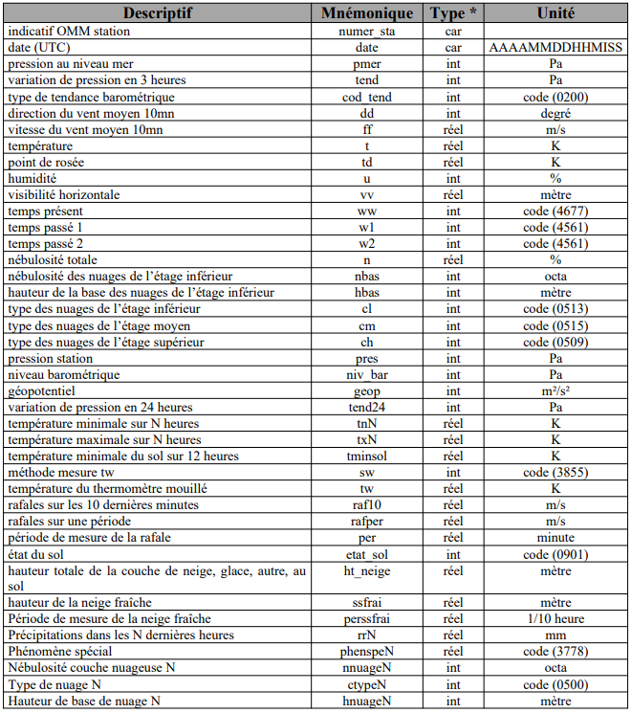
Réponse du GIEC
Base de données et
contexte
Dans un contexte de réchauffement climatique global, comment peut-on expliquer que certaines régions de France soient moins touchées que d'autres, alors que des régions comparables subissent des impacts bien plus sévères ?
Influence des Masses d’Eau :
- Régions Côtières vs. Régions Continentales : Les régions comme la Bretagne bénéficient de l'influence modératrice de l'océan Atlantique, qui tempère les variations de température.
Caractéristiques Topographiques :
- Relief et Altitude : Les Alpes et les Pyrénées créent des microclimats qui peuvent protéger certaines régions des extrêmes climatiques.
Circulation Atmosphérique :
- Vents Dominants : Les vents d’ouest apportent de l’air maritime humide et tempéré, réduisant les extrêmes climatiques.
Usage des Sols et Végétation :
- Couverture Végétale : Des régions avec une couverture végétale dense, comme certaines zones forestières, absorbent plus de chaleur et stabilisent le climat local.
Adaptation et Résilience :
- Infrastructures et Politiques : Des politiques avancées en matière de gestion des risques climatiques, comme l’amélioration des infrastructures et la planification urbaine durable, renforcent la résilience.
Proximité aux Zones de Convection Tropicale :
- Événements Extrêmes : Moins exposée aux zones de convection tropicale, réduisant l’incidence des cyclones tropicaux.
Source de notre base de données : Observations atmosphériques issues du système mondial de télécommunication de l’Organisation Météorologique Mondiale.
Les paramètres utilisés sont le nom des stations, la température, le point de rosée, l’humidité et les précipitations.
De 1996 à 2023
Problématique

Slide 7
Réponse du GIEC
Base de données et
contexte
Source de notre base de données : Observations atmosphériques issues du système mondial de télécommunication de l’Organisation Météorologique Mondiale.
Les paramètres utilisés sont le nom des stations, la température, le point de rosée, l’humidité et les précipitations.
De 1996 à 2023
Influence des Masses d’Eau :
- Régions Côtières vs. Régions Continentales : Les régions comme la Bretagne bénéficient de l'influence modératrice de l'océan Atlantique, qui tempère les variations de température.
Caractéristiques Topographiques :
- Relief et Altitude : Les Alpes et les Pyrénées créent des microclimats qui peuvent protéger certaines régions des extrêmes climatiques.
Circulation Atmosphérique :
- Vents Dominants : Les vents d’ouest apportent de l’air maritime humide et tempéré, réduisant les extrêmes climatiques.
Usage des Sols et Végétation :
- Couverture Végétale : Des régions avec une couverture végétale dense, comme certaines zones forestières, absorbent plus de chaleur et stabilisent le climat local.
Adaptation et Résilience :
- Infrastructures et Politiques : Des politiques avancées en matière de gestion des risques climatiques, comme l’amélioration des infrastructures et la planification urbaine durable, renforcent la résilience.
Proximité aux Zones de Convection Tropicale :
- Événements Extrêmes : Moins exposée aux zones de convection tropicale, réduisant l’incidence des cyclones tropicaux.

Slide 8
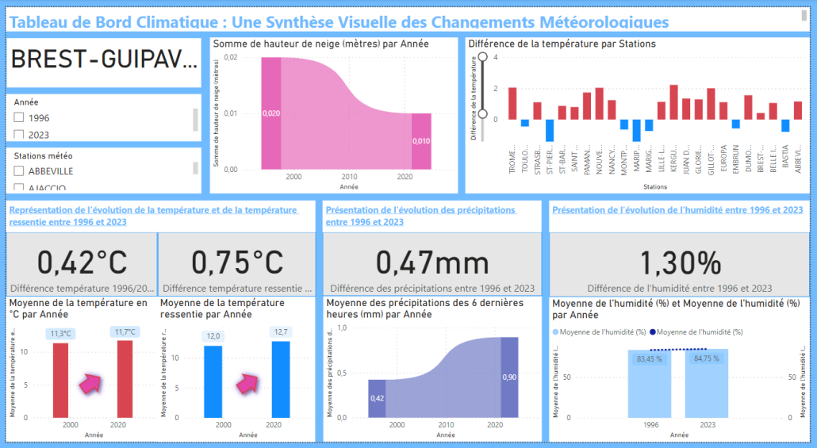

Dashboard de visualisation
Base de données et
contexte
Hypothèses de travail
1. Différence d'Augmentation de Température entre la Bretagne et le Grand Est :
- La Bretagne connaît une augmentation de température moins prononcée que le Grand Est en raison de :
- La direction des vents dominants apportant de l'air maritime frais.
- Un taux d'humidité plus élevé qui modère l'augmentation de la température ressentie.
2. Impact des Jours de Pluie sur la Neige :
- L'augmentation des températures entraîne une augmentation du nombre de jours de pluie, contribuant à une réduction de la quantité de neige malgré une hausse des précipitations globales.
3. Variations Régionales de Température :
Certaines villes ont connu une baisse de leur température tandis que d'autres ont connu une augmentation, indiquant des impacts climatiques régionaux variés influencés par des facteurs locaux spécifiques.
Source de notre base de données : Observations atmosphériques issues du système mondial de télécommunication de l’Organisation Météorologique Mondiale.
Les paramètres utilisés sont le nom des stations, la température, le point de rosée, l’humidité et les précipitations.
De 1996 à 2023

Slide 9
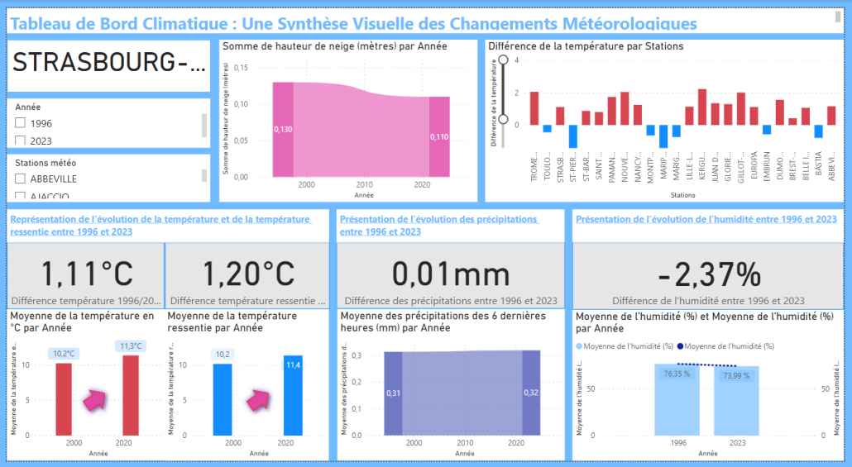
Dashboard de visualisation
Dashboard de visualisation

Slide 10
Dashboard de visualisation
Dashboard de visualisation

Slide 11
Interprétation des Données en Discussion avec la Littérature Scientifique
Augmentation des Températures | Humidité et Température | Précipitations et Neige
Les données montrent une augmentation des températures en Bretagne et dans le Grand Est, avec des variations régionales. | La Bretagne montre une augmentation de température moins prononcée due à une humidité relative plus élevée. | Augmentation des jours de pluie et diminution de la quantité de neige malgré des précipitations globales plus élevées.
Concordance : Le GIEC et l'IPCC confirment une tendance globale et régionale similaire. | Concordance : L'IPCC indique que l'humidité relative modère l'augmentation de la température ressentie. | Concordance : Le GIEC et l'IPCC prédisent des tendances similaires avec des précipitations de plus en plus sous forme de pluie.

Slide 12
Conclusion
Les températures moyennes ont augmenté dans la plupart des régions françaises, avec des variations régionales. La Bretagne, influencée par des vents maritimes et une humidité élevée, montre une hausse de température moins prononcée et une température ressentie plus modérée comparée au Grand Est. L'augmentation des jours de pluie et la diminution de la neige sont des effets notables. Les vents maritimes tempèrent les variations de température en Bretagne, tandis que les vents continentaux dans le Grand Est contribuent à des variations plus extrêmes. Ces facteurs expliquent pourquoi certaines régions françaises sont moins touchées par le réchauffement climatique que d'autres.
La gestion du grand nombre de données a été complexe en raison de la puissance de calcul insuffisante. Nous avons dû recalibrer et nettoyer le dataset plusieurs fois pour obtenir des résultats précis, ce qui a pris du temps et des ressources. Ces limitations de calcul ont rendu l'analyse plus difficile et ont nécessité plusieurs itérations pour arriver à des conclusions fiables.
Limitations
D'autres régions du monde montrent des phénomènes similaires avec des variations régionales des impacts climatiques. Cependant, l'Arctique se réchauffe beaucoup plus rapidement, avec un réchauffement deux fois plus rapide que la moyenne mondiale. Cela souligne l'importance d'étudier ces variations pour mieux comprendre et prévoir les changements climatiques à l'échelle globale, et pour adapter les stratégies d'atténuation et d'adaptation en consequence.
Ouverture

Slide 13
Références bibliographiques
1. Ministère de la Transition Écologique et de la Cohésion des Territoires. (2023). *Publication du 6e rapport de synthèse du GIEC*. Récupéré de https://transition-ecologique.gouv.fr/rapport-giec-2023
2. Réseau Action Climat. (n.d.). *Synthèse du rapport du GIEC : L'urgence climatique est là, les solutions aussi*. Récupéré de https://reseauactionclimat.org/synthese-rapport-giec
3. Bon Pote. (n.d.). *Climat : Peut-on vraiment faire confiance au GIEC ?* Récupéré de https://bonpote.com/climat-confiance-giec
4. Copernicus Climate Change Service. (2023). *European State of the Climate 2023*. Récupéré de https://climate.copernicus.eu/esotc/2023
5. Intergovernmental Panel on Climate Change. (n.d.). *IPCC Reports*. Récupéré de https://www.ipcc.ch/reports/
6. Plateforme intergouvernementale scientifique et politique sur la biodiversité et les services écosystémiques. (n.d.). *IPBES Publications*. Récupéré de https://ipbes.net/publications
7. González-Camacho, J. M., Mailhol, J. C., & Ruget, F. (2008). Impacts locaux attendus de l'augmentation du CO2 dans l'atmosphère sur la productivité de l'eau du maïs dans la Drôme, France. *Irrigation and Drainage, 57*(2), 123-134. https://doi.org/10.1002/IRD.332
8. Lespinas, F., Ludwig, W., & Heussner, S. (2010). Impact of recent climate change on the hydrology of coastal Mediterranean rivers in Southern France. *Climatic Change, 100*(3-4), 613-631. https://doi.org/10.1007/S10584-009-9668-1
Voici la source supplémentaire ajoutée selon les normes APA :
10. Actu.fr. (2023). *Réchauffement climatique : pourquoi la température augmente plus vite dans le Grand Est que partout ailleurs*. Récupéré de [https://actu.fr/meteo/rechauffement-climatique-pourquoi-la-temperature-augmente-plus-vite-dans-le-grand-est-que-partout-ailleurs_60918646.html](https://actu.fr/meteo/rechauffement-climatique-pourquoi-la-temperature-augmente-plus-vite-dans-le-grand-est-que-partout-ailleurs_60918646.html).

